Slide 1
Quicksort - Análise de complexidade
Seminário de Análise de algoritmos por Paulo César Pereira Belmont

Slide 2
Objetivos
Apresentar de forma analítica o algoritmo proposto.
Propor um algoritmo mais eficiente em termos de custo computacional

Slide 3
Vamos revisar
O algoritmo quicksort se baseia na técnica de divisão e conquista.
O algoritmo não requer vetor auxiliar.
É um algoritmo de ordenação estável
Geralmente é implementado de maneira recursiva, mas possui uma variante iterativa

Slide 4
Vamos revisar
O algoritmo recebe uma array e seleciona dentro dele um elemento chamado de pivot.
A ideia é que a para cada array, inicial ou resultado de uma partição, todos os valores menores que o pivot selecionado fiquem à sua esquerda e todos os elementos maiores que ele fiquem à sua direita.
Após cada repetição do quicksort, o algoritmo particiona a array em 2 arrays menores e chama a si mesmo 2 vezes, passando para cada chamada uma das 2 arrays geradas.

Slide 5
Análise de custo/complexidade
A complexidade do melhor e pior caso do quicksort são diferentes entre si
O pior caso apresenta complexidade de tempo O(n²)
O melhor caso tem complexidade O(n logn)
A causalidade direta da complexidade do quicksort é a seleção do pivot, que pode gerar partições iguais(melhor caso) ou partições de tamanhos extremamente diferentes(pior caso)

Slide 6
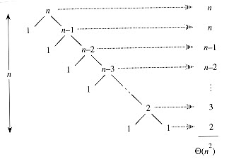
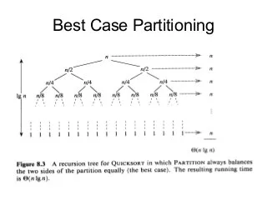
VS

Slide 7
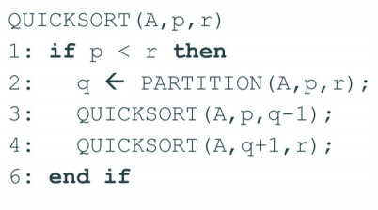
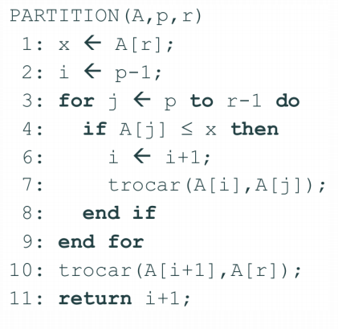
Pseudocódigo

Slide 8
Análise de custo (melhor caso)

Slide 9
Análise de custo (melhor caso)
O(1)

Slide 10
Análise de custo (melhor caso)
O(1)
O(1)

Slide 11
Análise de custo (melhor caso)
O(1)
O(1)
O(n)

Slide 12
Análise de custo (melhor caso)
O(1)
O(1)
O(n)
texto
O(1)

Slide 13
Análise de custo (melhor caso)
O(1)
O(1)
O(n)
texto
O(1)
O(1)

Slide 14
Análise de custo (melhor caso)
O(1)
O(1)
O(n)
texto
O(1)
O(1)
O(1)

Slide 15
Análise de custo (melhor caso)
O(1)
O(1)
O(n)
O(1)
O(1)
O(1)
O(1)

Slide 16
Análise de custo (melhor caso)
O(1)
O(1)
O(n)
O(1)
O(1)
O(1)
O(1)
O(1)

Slide 17
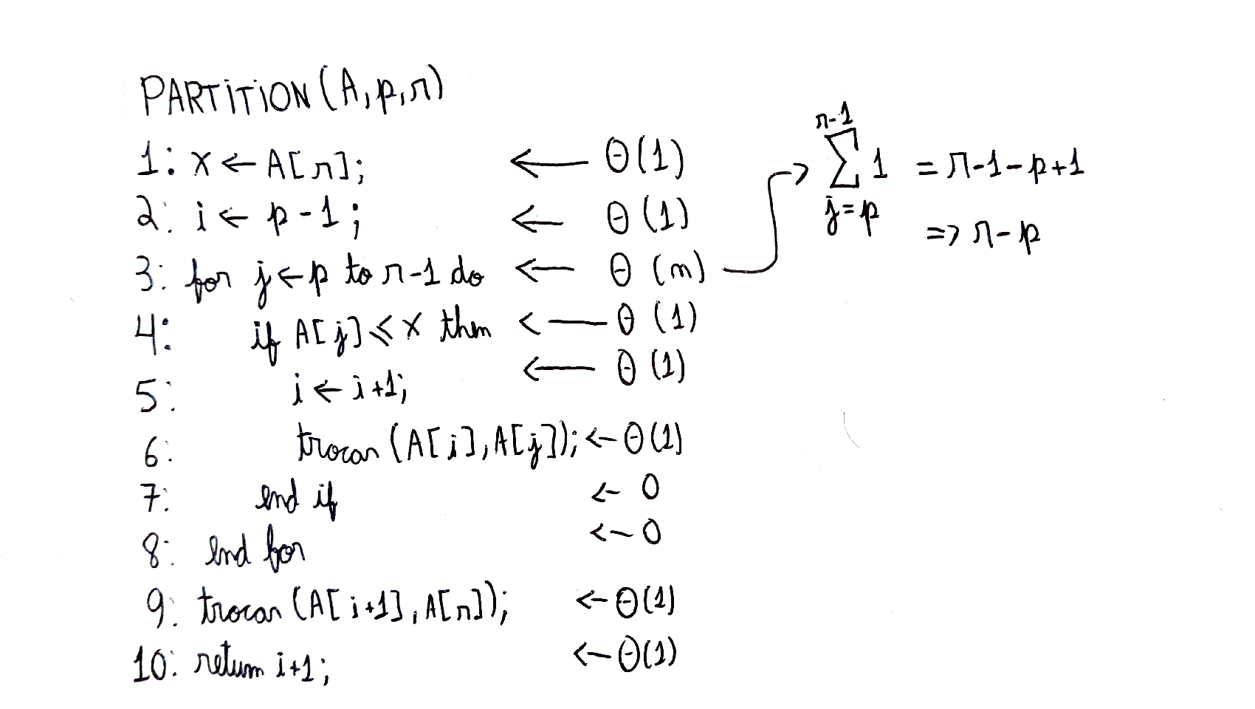

Slide 18
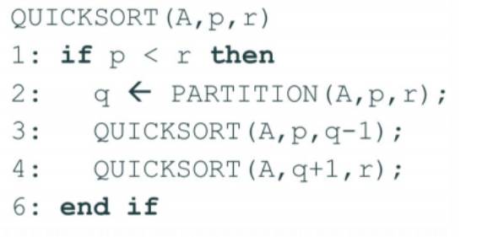
Análise de custo (melhor caso)

Slide 19
Análise de custo (melhor caso)
O(n)

Slide 20
Análise de custo (melhor caso)
O(1)
O(n)

Slide 21
Análise de custo (melhor caso)
O(1)
O(n)
O(n/2)

Slide 22
Análise de custo (melhor caso)
O(1)
O(n)
O(n/2)
O(n/2)

Slide 23
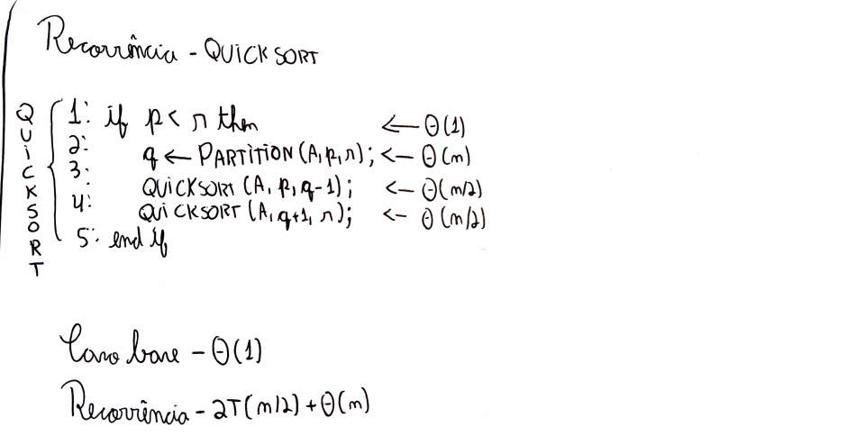
Recorrência por iteração - Melhor caso

Slide 24
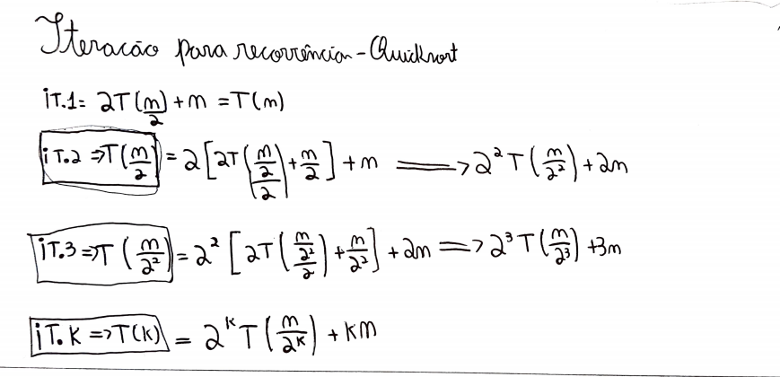
Recorrência por iteração - Melhor caso

Slide 25
Recorrência por iteração - Melhor caso

Slide 26
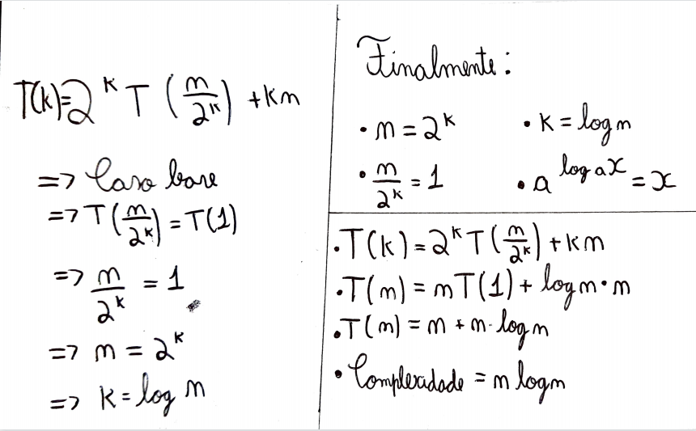
Recorrência por iteração - Melhor caso

Slide 27
Análise de custo (pior caso)
O custo de partition permanece o mesmo
Porém, a péssima seleção do pivot influencia na divisão do array em 2 partições
O(1)
O(1)
O(n)
O(1)
O(1)
O(1)
O(1)
O(1)

Slide 28
Análise de custo (pior caso)
O(1)
O(n)
O(k)
O(n-1-k)

Slide 29
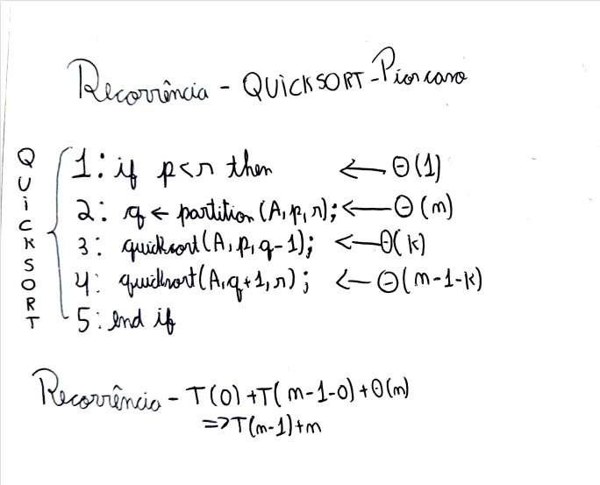
Recorrência (pior caso)

Slide 30
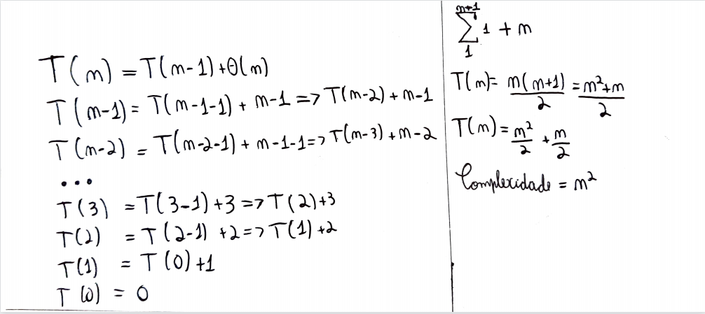
Recorrência (pior caso)

Slide 31
Melhoria no quicksort - Diminuição do overheading
A complexidade computcional do quicksort é relativamente boa. Contanto, seu pior caso possui uma complexidade muito alta, deixando-o com o mesmo custo que o pior caso de Insertion Sort e Bubble Sort O(n²).
Uma leve melhoria em termos de overhead seria a aplicação do algoritmo InsertionSort em vetores menores que certo tamanho.
O algoritmo InsertionSort não possui o custo extra de chamada recursiva em cada uma de suas repetições.

Slide 32
Referências
Aplicação web para visualização do quicksort
Representação de quicksort com dança popular húngara :)
Algoritmo iterativo de quickSort em C
Método da árvore de recursividade
Análise e implementações - Quicksort
Projeto e Análise de Algoritmos - UNIVESP

